Slide 1

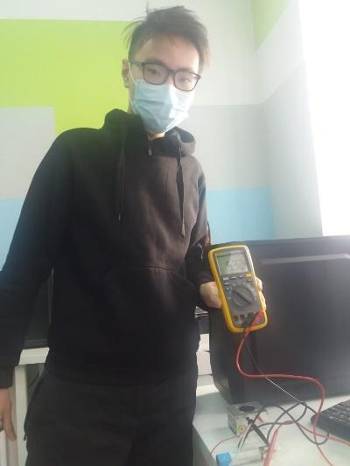
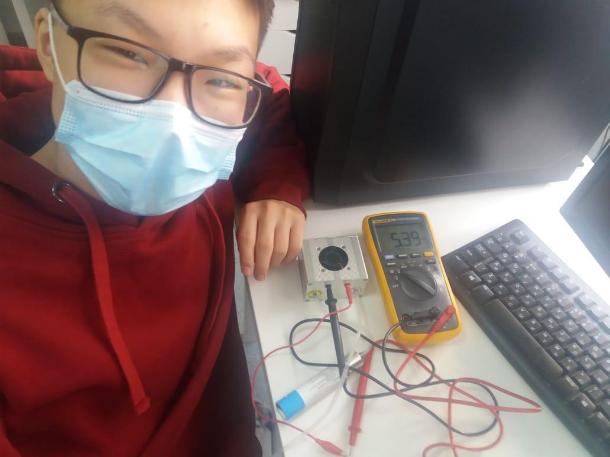
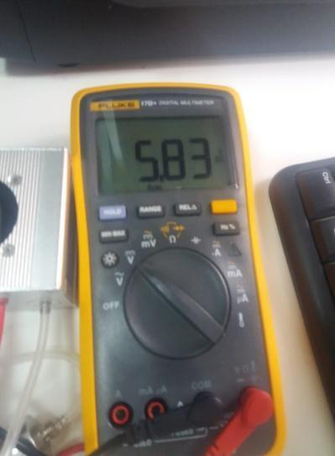
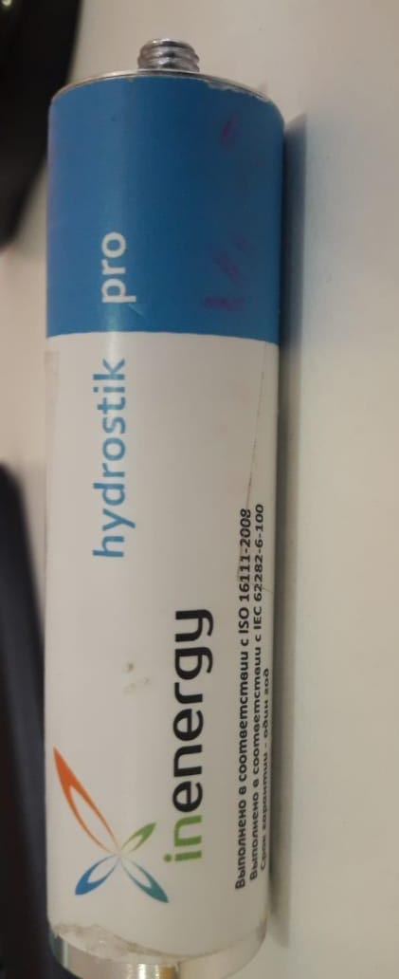
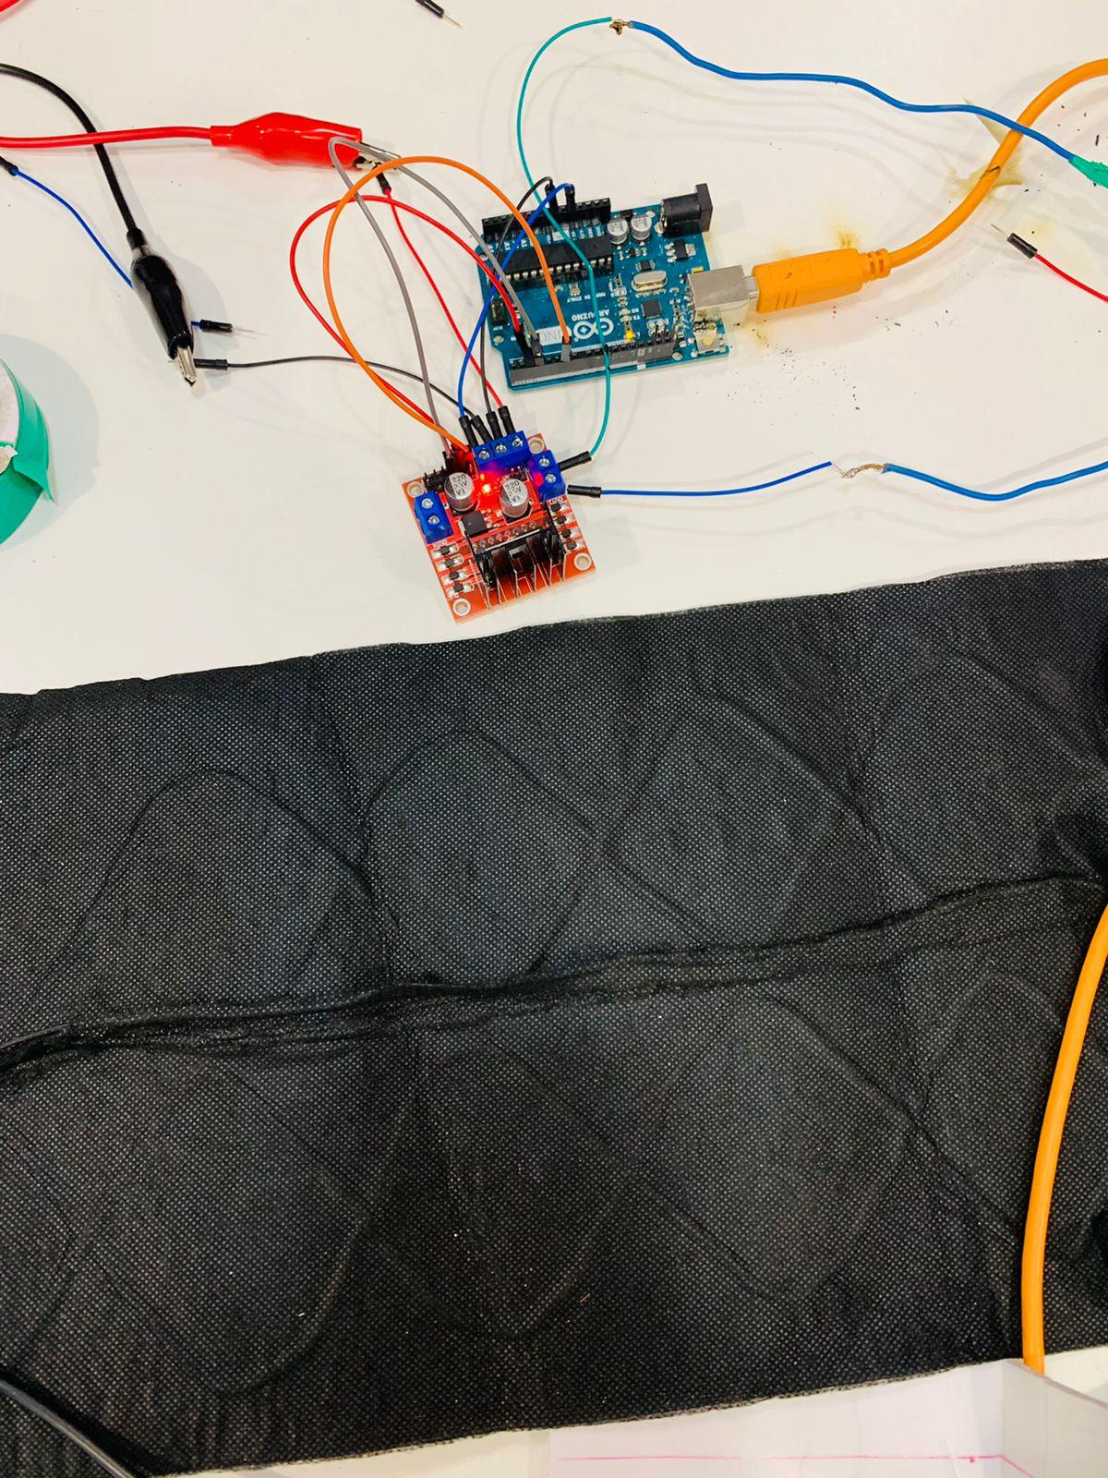
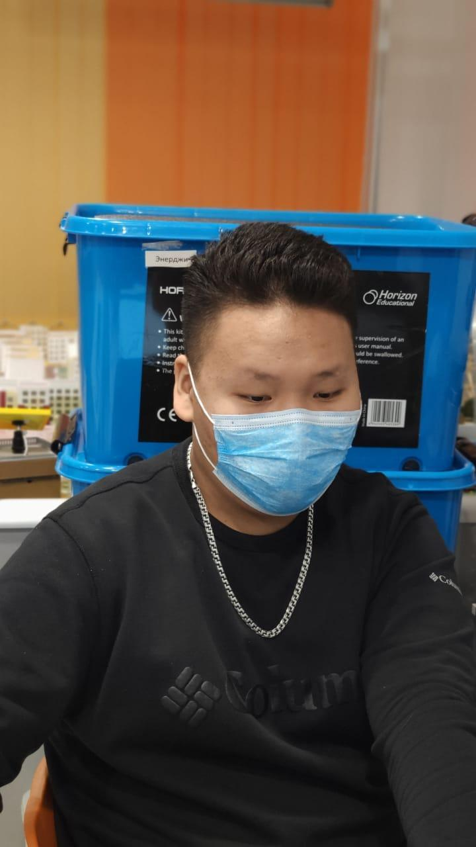
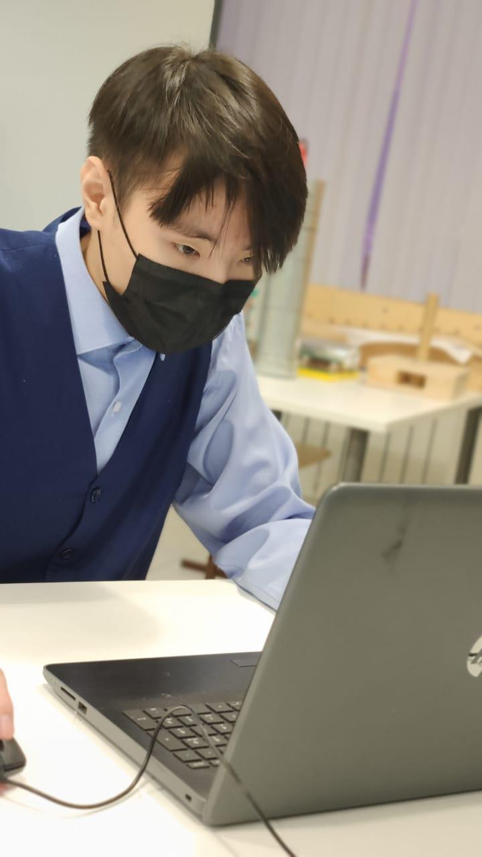
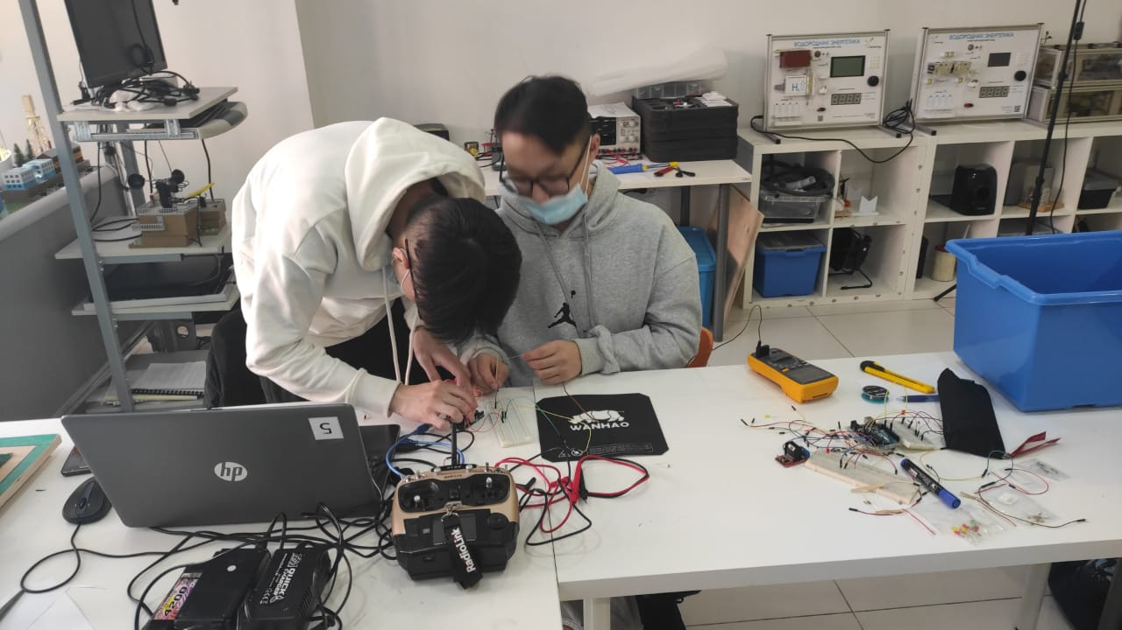
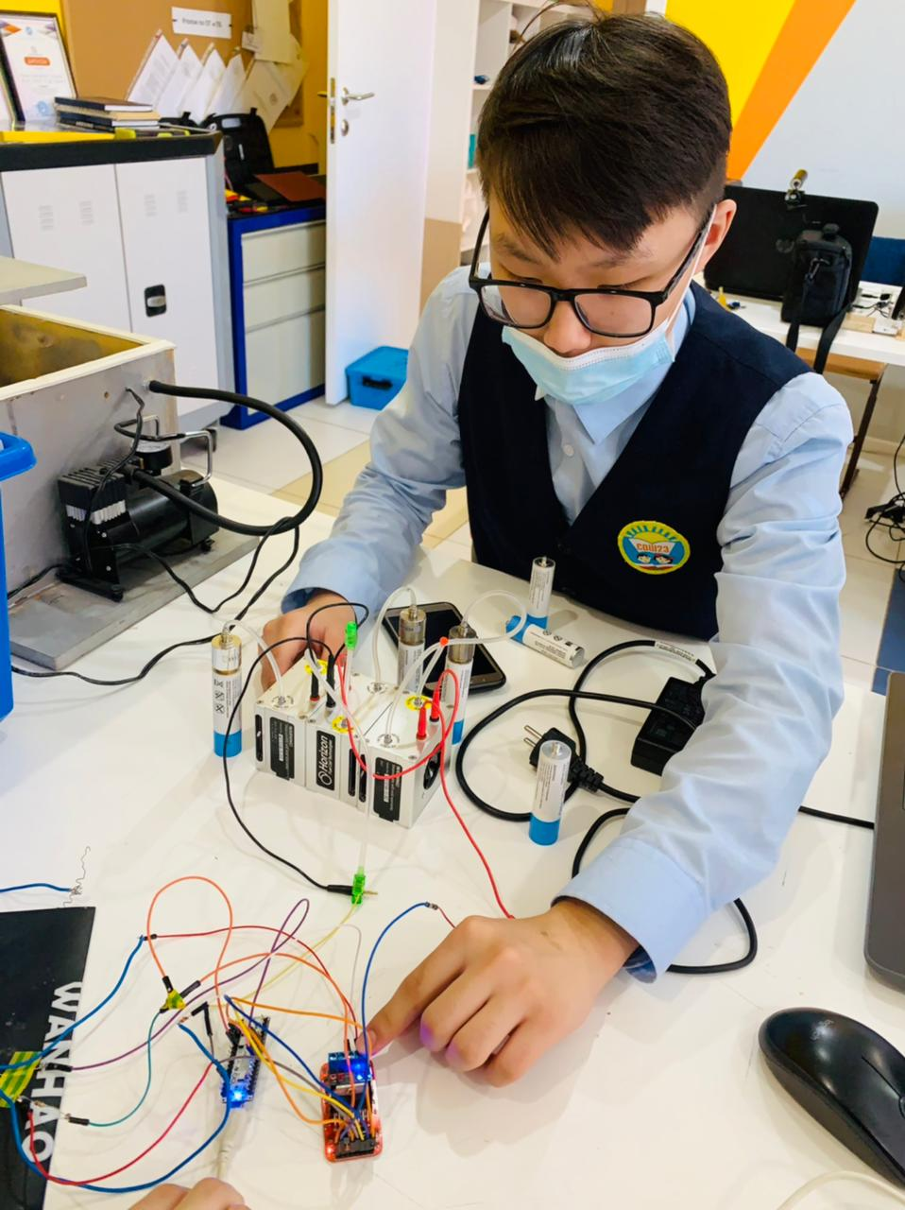
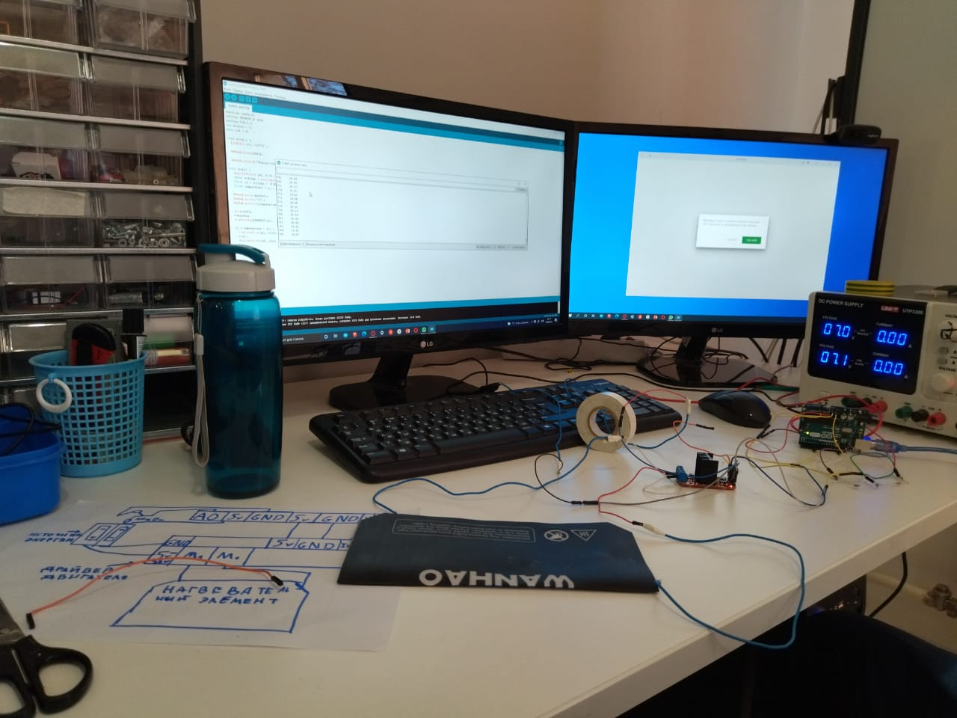
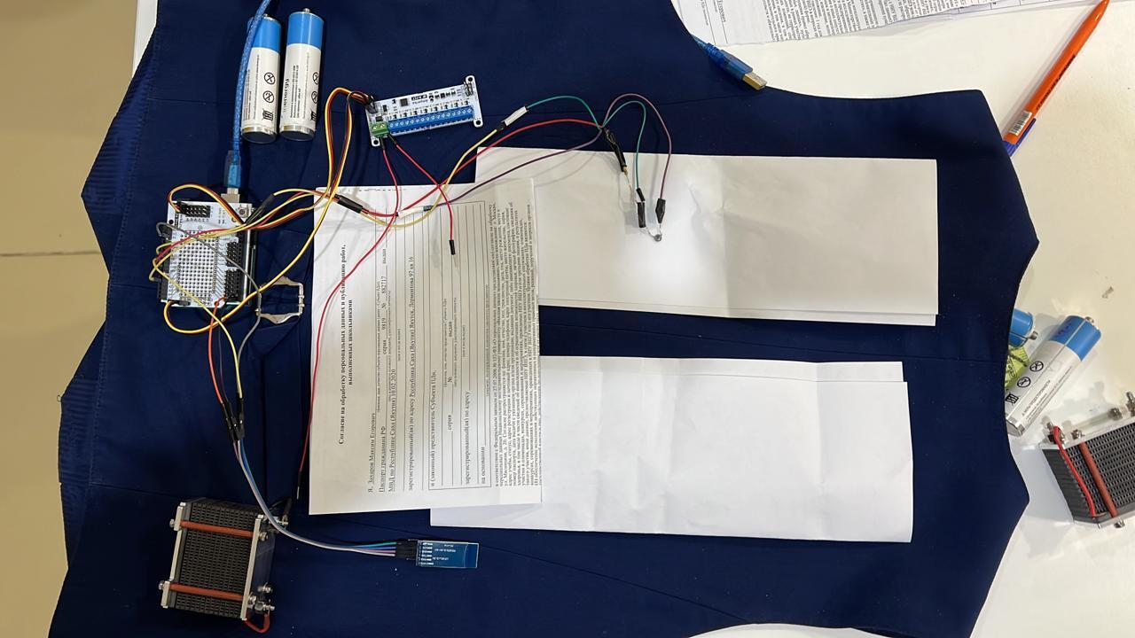
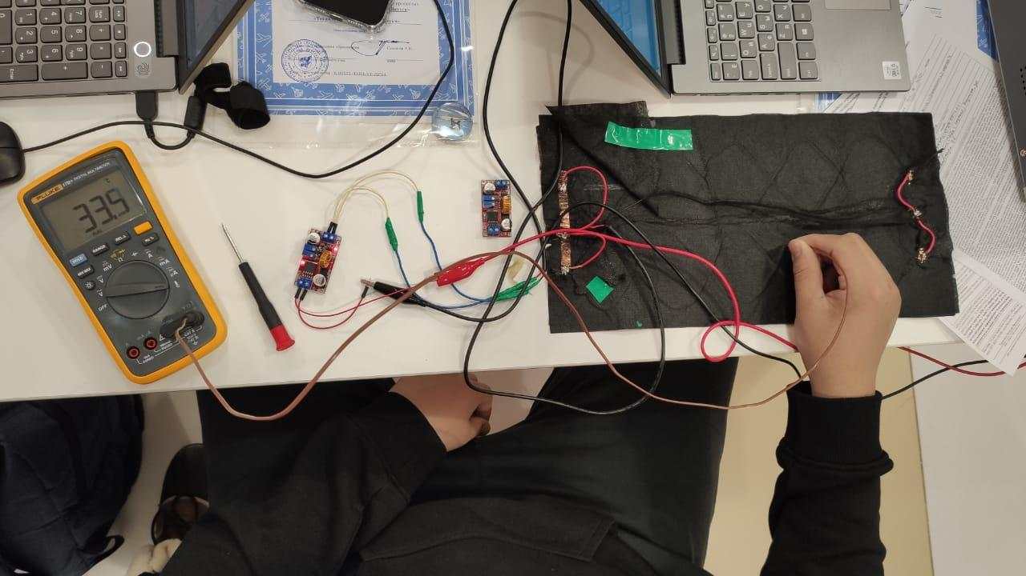
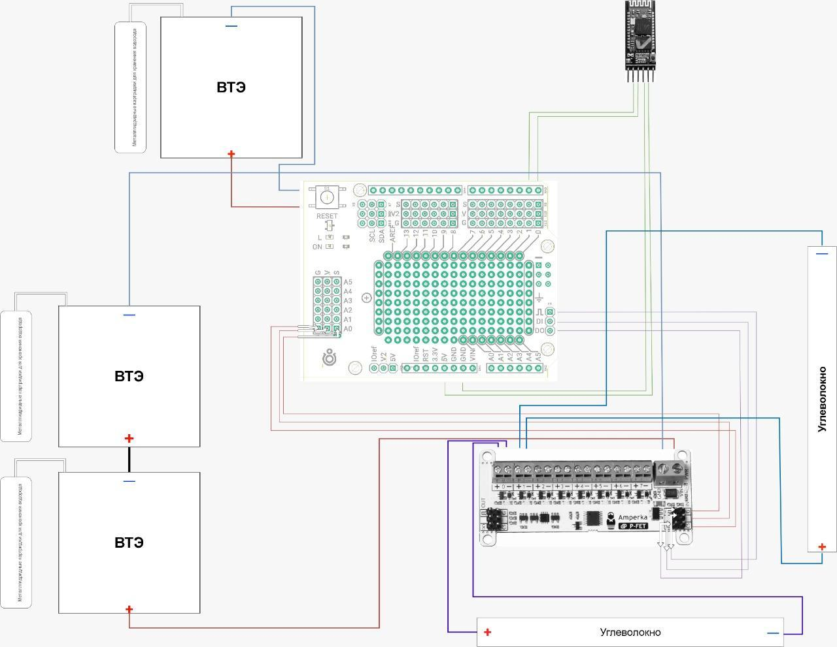
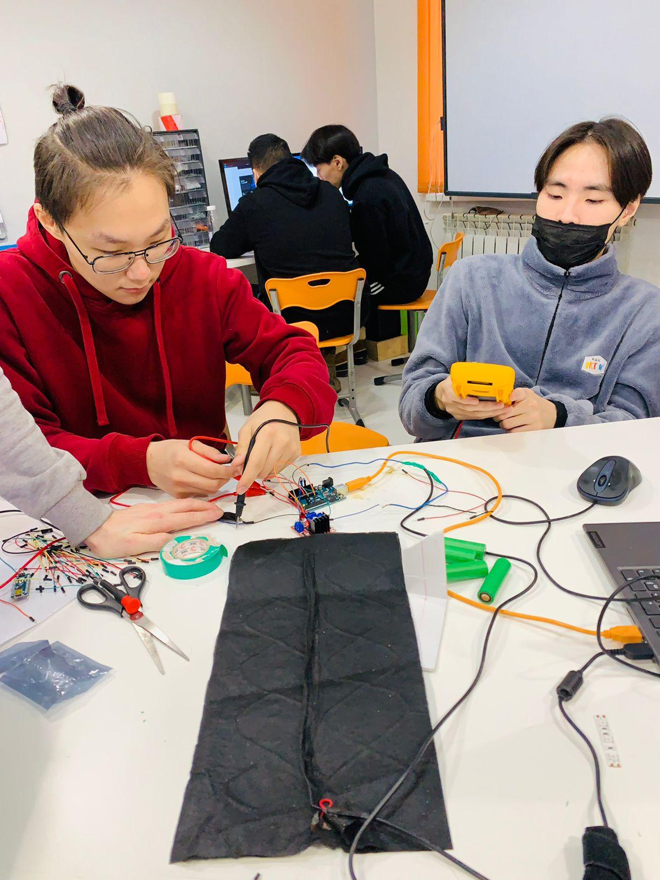
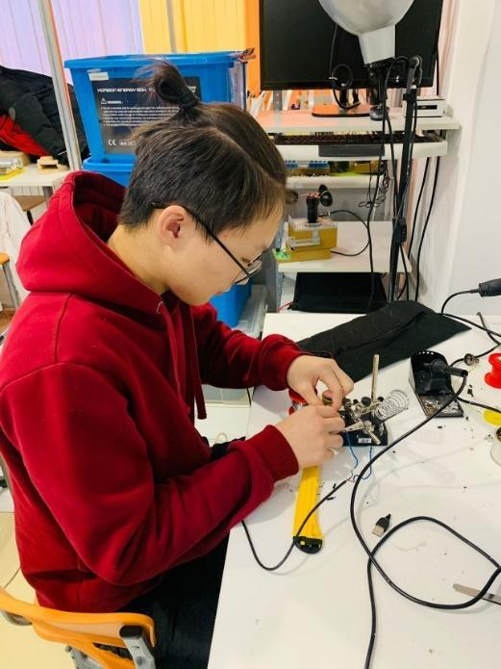
Разработка умного обогревателя на ВТЭ для IT-куртки Snow Man
Введение
3 этап: Реализация замысла/сборка умного обогревателя
Зависимость углеволокна от уровня подачи напряжения и силы тока
Проблема
В нашем регионе зимы бывают суровые и долгие! Настоящий Полюс холода – самое холодное место находится в районе села Оймякон в Якутии. Минимальная температура, которая была зарегистрирована в Оймяконе, это -71,2°С. Но при таких низких температурах люди живут и трудятся, может быть и выживают. При отрицательных температурах ниже -50°С существующая на рынке зимняя одежда, не способна поддерживать тепло в течение долгого времени, а некоторым специалистам необходимо работать на улице в экстремально холодных температурах. Также, в нашей Республике довольно часты случаи обморожения и даже смерти от обморожения.
Актуальность
Одним из решений этой проблемы может быть инновационная зимняя одежда, в которой внедрен умный обогреватель на ВТЭ. По мере охлаждения тела человека, температура обогревателя будет регулироваться, т е повышаться до определенной безопасной температуры, и наоборот. Например, изучив на рынке ассортимент курток с обогревом, мы пришли к выводу, что они не из дешевых, а разработанная нами зимняя одежда, например, куртка будет технологичней, безопасной и бюджетной.
Цель: Разработка умного обогревателя на ВТЭ для зимней одежды (IT-куртки «Snow Man»)
Задачи:
Изучение интернет-источников по данной проблеме;
Анализ существующих решений, поиск решения, планирование;
Реализация замысла: собрать умный обогреватель на ВТЭ;
Апробирование/тестирование;
Выводы и рекомендации.
Методы исследования: теоретические (анализ и синтез, от большего к малому), эмпирические(наблюдение, эксперимент, сравнение), математические(статистика, программирование)
I спринт «Изучение ВТЭ»
Первым делом начали изучать ВТЭ, то есть поиск любой информации о нем. Чтение различных справочников, статей, сайтов и вообще поиск любой информации. Для того, чтобы проверить работает ли ВТЭ при отрицательных температурах было решено провести с ним 2 эксперимента при комнатной и минусовой температуре.
Чтобы избежать возможных курьёзных случаев во время апробации полного прототипа требуется исследования официальных источник, насчет воздействия температуры и времени на кожу человека. И ещё пришлось использовать понижающий преобразователь напряжения для контроля подачи напряжения. В нашем случае его используем для снижения подачи напряжения, то есть регулируемый нагрев, чтобы задать ограничение нужно отрегулировать стрелки в нем, например, подается напряжение в размере 10 В, а этот радиоэлемент преобразует его в 6 В.
Согласно исследованию, American Journal of Public Health максимальная рекомендованная температура составляет 49° С для воды.
Таблица №1 Степень ожога в зависимости от температуры и времени воздействия, примерно. Таблица составлена для воды.
В комнате | 0 мин | 10 мин | 20 мин | 30 мин | 40 мин | 50 мин | 60 мин
T,C | 27 | 27 | 27 | 27 | 27 | 27 | 27
U | 5.32 | 5.39 | 5.49 | 5.60 | 5.65 | 5.77 | 5.83
На улице | 0 мин | 10 мин | 20 мин | 25 мин | 30 мин | 35 мин | 40 мин
T,C | -26 | -26 | -26 | -25 | -25 | -26 | -26
U | 6.01 | 2.269 | 2.491 | 2.29 | 2.35 | 2.5 | 2.5
Температура °C | Температура °F | Ожог I степени | Ожог II степени | Ожог III степени
37° С | 100° F | безопасная температура
45° С | 113° F | 1 час | 2 часа | 3 часа
47° С | 116.6° F | 35 мин | 20 мин | 45 мин
48° С | 118.4° F | 10 мин | 15 мин | 20 мин
49° С | *120° F | 1-2 мин | 8 мин | 10 мин
51° С | 124° F | 1 мин | 2 мин | 4.2 мин
55° С | 131° F | 5 секунд | 17 секунд | 30 секунд
60° С | 140° F | 2 секунды | 3 секунд | 5 секунд
68° С | 154° F | мгновенно | 1 секунда
Прямая погрешность измерений первого эксперимента:
Y=0,5 - класс точности прибора
Uмах = 40 В - верхний предел
U0 = 5,83 В - замеры эксперимента при комнатной температуре
C= 0,01 В - цена деления прибора
Uпр = Uмах*Y / 100 = 0,2 - погрешность прибора
U = Uпр + C/2= 0,2+0,01/2=0,2 - абсолютная погрешность
Eu= U/U0 = 0,2/5,83 =0,03*100%=3% - относительная погрешность
Прямая погрешность измерений второго эксперимента:
Y=0,5 - класс точности прибора
Uмах = 40 В - верхний предел
U0 = 2,5 В - замеры эксперимента при отрицательных температурах
C= 0,001 В - цена деления прибора
Uпр = Uмах*Y / 100 = 0,2 - погрешность прибора
U = Uпр + C/2= 0,2+0,01/2=0,2 - абсолютная погрешность
Eu= U/U0 = 0,2/2,5=0,08*100%=8% - относительная погрешность
Вывод: После проведенного исследования мы пришли к выводу что при работе без нагрузки, ВТЭ в течение 1 часа может работать стабильно. Измеряли мультиметром «FLUKE».
Таблица №2. Температура при использовании среднего напряжения.
t. C° | 36.5 | 36.2 | 36.6 | 36.9 | 37.2 | 37.6 | 36.5 | 37.0 | 37.4 | 37.2
Time, мин | 10 | 20 | 30 | 40 | 50 | 60 | 70 | 80 | 90 | 100
V=6В I=0.4А
Y=0,5 - класс точности прибора
tмах = 400° С - верхний предел
C= 0,01° С - цена деления прибора
tпр = tмах*Y / 100 = 400 * 0.5/100 = 2 - погрешность прибора
t = tпр + C/2= 2+0,01/2=2 - абсолютная погрешность
tcp= t1+t2+t3+t4+t5+t6+t7+t8+t9+t10/10=36.9+-2 - средняя арифметическая температура измерений
Таблица №3. Температура при использовании низкого напряжения.
1 этап: Изучение интернет-источников по данной проблеме
t. C° | 28.4 | 30.1 | 31.9 | 30.6 | 30.5 | 30.1 | 31.4 | 31.9 | 32.4 | 31.5
Time, мин | 10 | 20 | 30 | 40 | 50 | 60 | 70 | 80 | 90 | 100
По данной проблеме существует несколько решений:
Покупка не самой качественной, но дорогой куртки с подогревом.
Покупка, но только не куртки, а уже обогревателя, которая дешевле первого варианта. Но к сожалению, оно либо имеется в малых количествах, то есть может один обогревательный участок, либо его время функционирования ограничено.
V=4.5В I=0.3
Y=0.5 - класс точности прибора
tмах = 400° С - верхний предел
C= 0,01° С - цена деления прибора
tпр = tмах*Y / 100 = 400 * 0.5/100 = 2 - погрешность прибора
t = tпр + C/2= 2+0.01/2=2 - абсолютная погрешность
t cp= t1+t2+t3+t4+t5+t6+t7+t8+t9+t10/10=31.18+-2 - средняя арифметическая температура измерений
2 этап: Анализ существующих решений
Прототип №1
Таблица №1 «Анализ существующих решений по курткам с обогревом»
Для решения цели пришлось прибегнуть к использованию нихромовой нити в качестве нагревающейся части, а изоляцией выступала покрытие для стола от 3-D печати и все это называлось нагревательным элементом. Решив проверить как, она может нагреваться, провели ток через нее и проверили ее температуру с помощью термометра, и к нашему удивлению напряжение в 10 В нагрела нить почти до 100 Сº, не считая резистора в 10 кОм. Так что изоляция и мониторинг температуры была очень кстати. Сложность представляла большое количество соединений проводов и сложный язык программирования, но это не являлось проблемой. Изоляцией было покрытие, а мониторингом температуры занимался терморезистор, который отправлял результаты на монитор порта.
№ | Наименование | Фото | Производитель | Страна | Цена, 1 шт | Примечание
 |  |  |  |  |  | + | -
1 | Куртка с подогревом Redlaika SAPHIR | https://images.ru.prom.st/939668695_w640_h640_kurtka-s-podogrevom.jpg | Редлайка | Россия | 17 300 рублей | Неплохая термо-защита относительно других | Вес, растрата большего количества энергии
2 | Куртка с подогревом Fooxmet с умным контролем температуры | https://images.ru.prom.st/948966627_w640_h640_kurtka-s-podogrevom.jpg | Foxmet | Китай | 12 448 рублей | Умный контроллер | В качестве подогревателя выступают 3 греющие таблетки
3 | Толстовка с подогревом WORX WA4660 | https://www.wx-ecotools.ru/images/thumbnails/550/450/detailed/2/30191699007-6ib_enl.jpg | Worx | Канада | 10 690 рублей | Температурный режим Высокий - 55℃ Средний - 50℃ Низкий - 45℃ Время работы (от батареи 10000 мАч) Высокий - 4ч Средний -7ч Низкий - 15ч Легкий вес | Потребление большого количества энергии
4 | Куртка с подогревом Thermalli Pila | https://static.regmarkets.ru/detail/idata2/d9/07/d9077c01441e001af5feda997523f062.jpg | Thermalli |  | 8 994 рублей | Умный контроллер | Очень уязвима к влажности, короткое время работы, отсутствие блока питания
5 | PMA Smart Heating Jackets 3-Gears Control Heated Unisex Vest Coat Graphene Intelligent Heating USB Electric Thermal Clothing | https://imgaz3.staticbg.com/thumb/large/oaupload/banggood/images/88/7A/bfbb798d-7b7c-4713-b905-0818bb39fc61.jpg.webp | PMA | Китай | 14 514 рублей | Водонепроницаемость | Отсутствие блока питания для подзарядки нагревателя
6 | Куртка с подогревом KRAKATAU Qm298 CRYOGEN чёрный | https://coxshop.ru/upload/resize_cache/iblock/b63/400_400_0/b6374e394064ed249de8d9de68473b52.jpg | C.O.X. | Россия | 29 990 рублей | Водонепроницаемость, названа в честь физика Криогеника, изучающего закономерности изменения закономерности изменения свойств веществ | Цена, аккумулятор весом 500 грамм
Таблица №4. Температура при использовании высокого напряжения.
t. C° | 40.6 | 42.2 | 41.2 | 43.2 | 44.6 | 42.0 | 45.4 | 46.8 | 46.0 | 46.2
Time, мин | 10 | 20 | 30 | 40 | 50 | 60 | 70 | 80 | 90 | 100
V=7В I=0.5
Y=0,5 - класс точности прибора
tмах = 400° С - верхний предел
C= 0.01° С - цена деления прибора
tпр = tмах*Y / 100 = 400 * 0.5/100 = 2 - погрешность прибора
t = tпр + C/2= 2+0.01/2=2 - абсолютная погрешность
t cp= t1+t2+t3+t4+t5+t6+t7+t8+t9+t10/10=43.8+-2 - средняя арифметическая температура измерений
Прототип №2
Первым делом нужно было заменить нихром на что-нибудь, выбор упал на углеродное волокно. Оно хорошо проводило ток и требовало меньше электроэнергии. Не горит, эластичное и не слишком дорогое, да, по сравнению с нихромом оно дороже. Но не слишком велика разница. Изучив сайты магазинов Якутска, в поисках углеволокна, мы не нашли ничего, пришлось заказывать его из Китая. А пока едет наш материал, можно сосредоточиться над дистанционным управлением. Было небольшое разногласие между регулированием с помощью кнопки либо с помощью Bluetooth. Большее предпочтение отдали второму варианту, ведь программа для него не сложная и нужен лишь Bluetooth-модуль. Возникла маленькая проблема с модулем, он мог только включать и выключать. В этот момент как раз привезли углеродное волокно, которые мы изучили и попробовали включить. Один ТЭ выдавал 5-6 В, а углеволокно нуждалось лишь в двух ТЭ, если сравнивать прототип с нихромом, который от ВТЭ никак не мог нагреться, это намного лучше. Значительная экономия считаю. На этом не останавливаемся и для регулирования температуры будем использовать семи линейное реле P-FET, 1 линия 1 уровень.
Заключение
Изучили интернет-источники по данной проблеме и проанализировали каждый из них, написав выводы;
Анализировали существующие решения и выбрали наилучший из них и сравнили с нашим прототипом;
Для реализации замысла мы собрали умный обогреватель на ВТЭ, в теории оно должно иметь легкий вес, субъективно потреблять меньше электроэнергии чем существующие аналоги. Наш умный обогреватель довольно прост в эксплуатации;
При апробации возникли небольшие трудности, которые были в срочном порядке исправлены и будут учтены в будущем. В дальнейшем планируем развивать наш проект и участвовать на все различных конкурсных мероприятиях и грантах.
Выводы: в категории «Цена качество» лидирует «Толстовка с подогревом WORX WA4660», хороший уровень нагрева, но теплопередачу никто не отменял и все его выделяемое тепло просто перейдет к более холодной части толстовки, температура которой более близка к температуре улицы.
Наш же прототип по характеристикам подходит к «Толстовка с подогревом WORX WA4660», а по некоторым лучше, например, в количестве уровней нагрева и теплоизоляции. Тратит меньше электроэнергии и намного экологичнее так, как мы используем топливо - водород.
Авторы: Максимов Валерий, Захаров Максим, Егоров Никита

Slide 2
Development of a smart heater on HFC for the Snow Man IT jacket
Introduction
Stage 3: Realization of the idea/assembly of a smart heater
Problem
Winters can be harsh and long in our region! The real Pole of cold – the coldest place is located in the village area Oymyakon in Yakutia. The minimum temperature that was recorded in Oymyakon is -71.2°C. But at such low temperatures, people live and work, maybe they survive. At negative temperatures below -50°With winter clothing existing on the market, it is not able to maintain heat for a long time, and some specialists need to work outside in extremely cold temperatures. Also, cases of frostbite and even death from frostbite are quite frequent in our Republic.
Relevance
One of the solutions to this problem may be innovative winter clothing, in which a smart heater for HFC is introduced. As the human body cools, the heater temperature will be regulated, i.e. rise to a certain safe temperature, and vice versa. For example, having studied the range of jackets with heating on the market, we came to the conclusion that they are not cheap, and the winter clothing we have developed, for example, a jacket will be more technologically advanced, safe and budget-friendly.
Purpose: Development of a smart heater on HFC for winter clothing (IT jackets "Snow Man")
Tasks:
Study of Internet sources on this problem;
Analysis of existing solutions, search for solutions, planning;
Realization of the idea: to assemble a smart heater on HFC;
Approbation/testing;
Conclusions and recommendations.
Research methods: theoretical (analysis and synthesis, from large to small), empirical (observation, experiment, comparison), mathematical (statistics, programming)
"Studying HFC“
First of all, they began to study HFC, that is, the search for any information about it. Reading various reference books, articles, websites and generally searching for any information. In order to check whether the HFC works at subzero temperatures, it was decided to conduct 2 experiments with it at room and subzero temperatures.
In room | 0 min | 10 min | 20 min | 30 min | 40 min | 50 min | 60 min
T,C | 27 | 27 | 27 | 27 | 27 | 27 | 27
U | 5.32 | 5.39 | 5.49 | 5.60 | 5.65 | 5.77 | 5.83
On outside | 0 min | 10 min | 20 min | 25 min | 30 min | 35 min | 40 min
T,C | -26 | -26 | -26 | -25 | -25 | -26 | -26
U | 6.01 | 2.269 | 2.491 | 2.29 | 2.35 | 2.5 | 2.5
Direct measurement error of the first experiment:
Y=0.5 - accuracy class of the device
Uh = 40 V - upper limitU0 = 5.83 V - measurements of the experiment at room temperature
C= 0.01 V - the price of dividing the device
Uer = Umah*Y / 100 = 0.2 - the error of the device
U = Uer + C/2= 0,2+0,01/2=0,2 - absolute error
Eu= U/U0 = 0,2/5,83 =0,03*100%=3% - relative error
Direct measurement error of the second experiment:
Y=0.5 - accuracy class of the device
Uh = 40 V - upper limitU0 = 2.5 V - measurements of the experiment at negative temperatures
C= 0.001 V - the price of dividing the device
Uer = Umah*Y / 100 = 0.2 - the error of the device
U = Uer + C/2= 0,2+0,01/2=0,2 - absolute error
Eu= U/U0 = 0,2/2,5=0,08*100%=8% - relative error
Conclusion: After the conducted research, we came to the conclusion that when working without load, the HFC can work stably for 1 hour. Measured with a "FLUKE" multimeter.
Dependence of carbon fiber on the voltage supply level and current strength
Stage 1: Study of Internet sources on this issue
In order to avoid possible curious cases during the testing of a complete prototype, official source studies are required about the effects of temperature and time on human skin. And I also had to use a step-down voltage converter to control the voltage supply. In our case, we use it to reduce the voltage supply, that is, adjustable heating, in order to set the limit, you need to adjust the arrows in it, for example, a voltage of 10 V is applied, and this radio element converts it to 6 V. According to a study by the American Journal of Public Health, the maximum recommended temperature is 49°C for water.
Table No.1. Degree of burn depending on temperature and time of exposure, approximately. The table is made up for water.
There are several solutions to this problem:
Buying not the highest quality, but expensive heated jackets.
Buying, but not a jacket, but already a heater, which is cheaper than the first option. But unfortunately, it is either available in small quantities, that is, there may be one heating site, or its operating time is limited.
Stage 2: Analysis of existing solutions
Temperature °C | Temperature °F | Burn I degrees | Burn II degrees | Burn III degrees
37° С | 100° F | safe temperature
45° С | 113° F | 1 hour | 2 hour | 3 hour
47° С | 116.6° F | 35 min | 20 min | 45 min
48° С | 118.4° F | 10 min | 15 min | 20 min
49° С | *120° F | 1-2 min | 8 min | 10 min
51° С | 124° F | 1 min | 2 min | 4.2 min
55° С | 131° F | 5 seconds | 17 seconds | 30 seconds
60° С | 140° F | 2 seconds | 3 seconds | 5 seconds
68° С | 154° F | instantly | 1 second
Table No. 1 "Analysis of existing solutions for heated jackets"
№ | Name | Photo | Maker | Country | Priss, 1 piece | Note
 |  |  |  |  |  | + | -
1 | Redlaika SAPHIR Heated Jacket | https://images.ru.prom.st/939668695_w640_h640_kurtka-s-podogrevom.jpg | Redlayka | Russia | 17 300 rub | Good thermal protection relative to others | Weight, wasting more energy
2 | Fooxmet Heated Jacket with Smart Temperature Control | https://images.ru.prom.st/948966627_w640_h640_kurtka-s-podogrevom.jpg | Foxmet | China | 12 448 Rub | Smart Controller | 3 heating tablets act as a heater
3 | WORX WA4660 heated sweatshirt | https://www.wx-ecotools.ru/images/thumbnails/550/450/detailed/2/30191699007-6ib_enl.jpg | Worx | Canada | 10 690 rub | Temperature regime High - 55℃Average - 50℃Low - 45℃Working time (10000 mAh battery) High - 4h Average -7hLow - 15h Light weight | Consumption of a large amount of energy
4 | Thermally Pila Heated Jacket | https://static.regmarkets.ru/detail/idata2/d9/07/d9077c01441e001af5feda997523f062.jpg | Thermalli |  | 8 994 rub | Smart Controller | Very vulnerable to humidity, short operating time, no power supply
5 | PMA Smart Heating Jackets 3-Gears Control Heated Unisex Vest Coat Graphene Intelligent Heating USB Electric Thermal Clothing | https://imgaz3.staticbg.com/thumb/large/oaupload/banggood/images/88/7A/bfbb798d-7b7c-4713-b905-0818bb39fc61.jpg.webp | PMA | China | 14 514 rub | Water resistance | No power supply to recharge the heater
6 | KRAKATAU Qm298 CRYOGEN Heated Jacket Black | https://coxshop.ru/upload/resize_cache/iblock/b63/400_400_0/b6374e394064ed249de8d9de68473b52.jpg | C.O.X. | Russia | 29 990 Rub | Waterproof, named after a cryogenic physicist who studies patterns of change patterns of changes in the properties of substances | Price, battery weighing 500 grams
Prototype №1
Table No.2. Temperature when using medium voltage.
To achieve this goal, we had to resort to using a nichrome thread as a heating part, and the insulation was a coating for the table from 3-D printing and all this was called a heating element. Having decided to check how it can heat up, we conducted a current through it and checked its temperature with a thermometer, and to our surprise, a voltage of 10 V heated the thread to almost 100 ° C, not counting a 10 kOm resistor. So insulation and temperature monitoring was very helpful. The complexity was represented by a large number of wire connections and a complex programming language, but this was not a problem. The insulation was the coating, and the temperature monitoring was done by a thermistor, which sent the results to the port monitor.
t. C° | 36.5 | 36.2 | 36.6 | 36.9 | 37.2 | 37.6 | 36.5 | 37.0 | 37.4 | 37.2
Time, min | 10 | 20 | 30 | 40 | 50 | 60 | 70 | 80 | 90 | 100
V=6V I=0.4A
Y=0.5 - accuracy class of the device
t max = 400° C - upper limit
C= 0.01 ° C - the price of dividing the device
ter = t max*Y / 100 = 400 * 0.5/100 = 2 - the error of the device
t = t er + C/2= 2+0,01/2=2 - absolute error
t md= t1+t2+t3+t4+t5+t6+t7+t8+t9+t10/10=36.9+-2 - arithmetic mean temperature of measurements
Table No. 3. Temperature when using low voltage.
t. C° | 28.4 | 30.1 | 31.9 | 30.6 | 30.5 | 30.1 | 31.4 | 31.9 | 32.4 | 31.5
Time, мин | 10 | 20 | 30 | 40 | 50 | 60 | 70 | 80 | 90 | 100
V=4.5 I=0.3Y=0.5 - accuracy class of the device
t max = 400° C - upper limit
C= 0.01 ° C - the price of dividing the device
t er = t max*Y / 100 = 400 * 0.5/100 = 2 - the error of the device
t = t er + C/2= 2+0.01/2=2 - absolute error
t mid= t1+t2+t3+t4+t5+t6+t7+t8+t9+t10/10=31.18+-2 - arithmetic mean temperature of measurements
Table No. 4. Temperature when using high voltage.
t. C° | 40.6 | 42.2 | 41.2 | 43.2 | 44.6 | 42.0 | 45.4 | 46.8 | 46.0 | 46.2
Time, min | 10 | 20 | 30 | 40 | 50 | 60 | 70 | 80 | 90 | 100
V=7B I=0.5Y=0.5 - accuracy class of the device
t max = 400 ° C - upper limit
C= 0.01 ° C - the price of dividing the device
t er = t max*Y / 100 = 400 * 0.5/100 = 2 - the error of the device
t = t er + C/2= 2+0.01/2=2 - absolute error
t mid= t1+t2+t3+t4+t5+t6+t7+t8+t9+t10/10=43.8+-2 - arithmetic mean temperature of measurements
Prototype №2
The first step was to replace nichrome with something, the choice fell on carbon fiber. It conducted current well and required less electricity. Does not burn, elastic and not too expensive, yes, compared to nichrome it is more expensive. But the difference is not too big. Having studied the websites of Yakutsk stores, in search of carbon fiber, we found nothing, we had to order it from China. And while our material is going, you can focus on remote control. There was a slight disagreement between adjusting with a button or using Bluetooth. More preference was given to the second option, because the program for it is not complicated and only a Bluetooth module is needed. There was a small problem with the module, it could only turn on and off. At that moment, carbon fiber was just brought in, which we studied and tried to turn on. One FC produced 5-6 V, and carbon fiber needed only two FC, if we compare the prototype with nichrome, which could not get hot from HFC, it is much better. Significant savings I think. We do not stop there and for temperature control we will use a seven-line relay P-FET, 1 line 1 level.
Conclusion
We studied the Internet sources on this problem and analyzed each of them, writing conclusions;
We analyzed the existing solutions and chose the best one and compared it with our prototype;
To implement the idea, we have assembled a smart heater for HFC, in theory it should have a light weight, subjectively consume less electricity than existing analogues. Our smart heater is quite easy to operate;
During testing, there were minor difficulties that were urgently corrected and will be taken into account in the future. In the future, we plan to develop our project and participate in all various competitive events and grants.
Authors: Valeriy Maksimov, Maxim Zakharov, Nikita Egorov

